Slide 1
Biện pháp góp phần nâng cao chất lượng công tác giảng dạy
Biện pháp nâng cao kỹ năng vẽ màu theo chủ đề cho học sinh lớp 4A1 Trường Tiểu học Giồng Găng
GIÁO VIÊN: ĐỖ BẢO QUYỀN
ĐƠN VỊ: TRƯỜNG TIỂU HỌC GIỒNG GĂNG

Slide 2
THỰC TRẠNG VÀ NGUYÊN NHÂN
BIỆN PHÁP ĐÃ THỰC HIỆN
HIỆU QUẢ VÀ KHẢ NĂNG ÁP DỤNG

Slide 3
THỰC TRẠNG
Nhà trường luôn tạo điều kiện tốt nhất về trang thiết bị và cơ sở vật chất để tôi hoàn thành tốt nhiệm vụ dạy học. Đa số tất cả học sinh đều yêu thích môn mĩ thuật, nhưng bên cạnh đó vẫn còn một số học sinh chưa biết cách phối màu, kỹ năng vẽ màu còn nhiều hạn chế.
Bản thân là giáo viên đã có hơn 10 năm kinh nghiệm, tuy nhiên kiến thức về màu sắc và kỹ năng sử dụng màu là vô cùng phong phú, đòi hỏi người giáo viên phải thường xuyên rèn luyện cho bản thân và học hỏi nhiều phương pháp mới để giúp học sinh đạt được những hiệu quả cần thiết.

Slide 4
NGUYÊN NHÂN
Việc sử dụng sáp màu của các em học sinh còn nhiều hạn chế, chưa đúng phương pháp. Đối với học sinh lớp 1, 2, 3 có thể tạm chấp nhận để các em vẽ màu tự nhiên theo ý thích, nhưng khi các em lên lớp 4 trở lên thì các em cần phải có được kỹ năng vẽ màu phù hợp theo chủ đề.
Hiện nhà trường đã có phòng chức năng mỹ thuật, nhưng màu vẽ của học sinh còn thiếu thốn, chưa đầy đủ. Do hoàn cảnh gia đình của một số em còn khó khăn nên chưa trang bị đủ dụng cụ học tập để phục vụ cho việc học mỹ thuật của các em.

Slide 5
Chính vì thế, bản thân là một giáo viên mĩ thuật đòi hỏi tôi cần tìm ra những giải pháp để giúp các em khi thực hành vẽ màu theo chủ đề bài học.

Slide 6
Bảng thống kê số liệu khi chưa áp dụng biện pháp đầu
năm học ( 2022 – 2023) :
Tổng số học sinh | Kết quả xếp loại giữa học kỳ I |  |  |  | Học sinh có kỹ năng vẽ màu tốt |  | Học sinh chưa có kỹ năng vẽ màu tốt
31 | Hoàn thành tốt |  | Hoàn thành
 | Số lượng | Tỉ lệ % | Số lượng | Tỉ lệ % | Số lượng | Tỉ lệ % | Số lượng | Tỉ lệ %
 | 4 | 13 | 27 | 87 | 8 | 26 | 15 | 48

Slide 7
Biện pháp:
Biện pháp 1: Hướng dẫn học sinh khi chọn màu vẽ nên chọn chất liệu màu đảm bảo chất lượng.
Biện pháp 2: Hướng dẫn học sinh biết cách phối hợp màu trong bài vẽ.
Biện pháp 3: Hướng dẫn học sinh phương pháp để có được kỹ năng vẽ màu tốt nhất
Biện Pháp 4: Hướng dẫn các bài tập hỗ trợ giúp nâng cao kỹ năng vẽ màu theo chủ đề

Slide 8
Dựa trên thực trạng học sinh lớp 4A1 tại đơn vị tôi nhận thấy: học sinh sử dụng màu sáp chưa theo đúng nguyên tắc vẽ màu, thường thì chỉ vẽ cho kín màu nhưng vẽ không đều và nhìn không thuận mắt, dẫn đến bài vẽ không đạt kết quả cao. Khi vẽ màu thì lộn xộn, không theo nguyên tắc sẽ dẫn đến bài vẽ không sắc nét, luôn khô khan về màu, với số học sinh hoàn thành bài vẽ tại lớp chưa nhiều.
Những yếu tố nói trên đã phần nào làm các em chán nản, không muốn học và thường xuyên không thích làm bài tập cho dù các em rất thích sử dụng màu. Nắm bắt tâm lý các em và để giúp các em thoát khỏi sự nhàm chán, từ đó có hứng thú trong học tập tôi áp dụng một số biện pháp sau:

Slide 9
Biện pháp 1: Hướng dẫn học sinh khi chọn màu vẽ nên chọn chất liệu màu đảm bảo chất lượng
Trong môn mĩ thuật ở trường tiểu học có rất nhiều bài vẽ cần đến màu sắc, nhất là đối với các bài vẽ biểu cảm, muốn bài vẽ có màu sắc đẹp thì trước tiên ta cần phải chọn được màu đảm bảo chất lượng để vẽ.
+ Hiện nay trên thị trường có rất nhiều loại màu vẽ, nhưng đa phần học sinh tại đơn vị thì chọn sáp màu là chính, vì giá thành hợp lý, dễ sử dụng. Muốn biết sáp màu nào vẽ đẹp thì bản thân tôi là một giáo viên mĩ thuật tôi cũng đã nghiên cứu, tìm hiểu các loại sáp màu và cũng biết được sáp màu nào sử dụng rất hiệu quả, sáp màu nào chưa hiệu quả. Màu vẽ tốt là khi vẽ nhẹ nhàng trên mặt phẳng giấy không có sự đứt đoạn, khi dùng tay chà nhẹ thì không làm lem màu sang vị trí khác. Màu vẽ được đóng hộp gọn gàng và bảo quản được lâu dài là màu vẽ đạt chất lượng và mang lại hiệu quả thẫm mĩ cho bài vẽ tốt nhất.

Slide 10
+ Đồng thời tôi cũng trao đổi với phụ huynh cần mua loại sáp màu nào là hiệu quả , hướng dẫn cách chọn màu vẽ phù hợp cho các em. Như vậy tất cả học sinh ở các lớp có đủ sáp màu thuận tiện cho việc hướng dẫn các em tô màu và dần hình thành cho các em phương pháp vẽ màu đúng cách.

Slide 11
Biện pháp 2: Hướng dẫn học sinh biết cách phối hợp màu trong bài vẽ.
Thông thường thì đối với học sinh tiểu học, ngay cả là học sinh lớp 4 các em rất thích vẽ màu nguyên chất, khi vẽ màu các em thường vẽ theo bản năng là thích màu nào thì lấy màu đó vẽ chứ các em chưa biết cách chọn màu làm sao cho phù hợp với nội dung bài vẽ.
+ Đối với bài vẽ biểu cảm một đồ vật bất kỳ: Trước đó học sinh vẽ màu vào bài chưa nổi rõ được trọng tâm như: Có em tô màu nâu, màu đen lên họa tiết chính của bài làm cho bài vẽ không tươi sáng và nổi bật.
Màu sắc trong bài trang trí cần nổi bật và hài hòa với nhau trong đó họa tiết chính sẽ là nổi bật nhất so với các họa tiết phụ. Vậy khi đó, màu nền thì chúng ta có thể lựa chọn màu đậm hơn để làm tăng thêm độ tươi sáng của họa tiết.

Slide 12
+ Vì yêu cầu với bài vẽ trang trí đồ vật chúng ta cần phối hợp giữa các màu của họa tiết chính với họa tiết phụ sao cho hài hòa, nhưng cần phải chú ý đến độ đậm nhạt của màu nền với màu họa tiết. Vẽ màu cần làm nổi rõ mảng chính, mảng phụ. Màu nền không được trùng với màu họa tiết vì khi đó sẽ làm cho họa tiết không nổi rõ mà bị nhập vào nền và đôi khi không nhận ra họa tiết nữa, từ đó làm mất đi hiệu quả của bài vẽ.
- Sinh hoạt câu lạc bộ hội họa.

Slide 13
Hướng dẫn học sinh cách phối màu

Slide 14
Biện pháp 3: Hướng dẫn học sinh phương pháp để có được kỹ năng vẽ màu tốt nhất.
Khi các em đã có định hướng trong lựa chọn màu sắc phù hợp với sản phẩm của mình, việc còn lại là giúp các em nắm vững kỹ năng vẽ màu.
+ Trong khi tô màu tôi hướng dẫn các em nên cầm cây sáp màu hơi nghiêng và tô phải tuân thủ theo nguyên tắc chung: Tô từ trái sang phải hoặc từ phải sang trái, tô từ trên xuống dưới theo một chiều thì màu của bài vẽ mới đẹp và các nét màu mới không trở nên lộn xộn.

Slide 15
+ Hướng dẫn các em cụ thể cách tô màu như sau: Khi tô màu vào các họa tiết thì chúng ta cần tô màu xung quanh hình trước rồi mới tô vào chính giữa hình, thì màu sẽ không lem ra ngoài và gọn trong hình hơn.
+ Hướng dẫn để học sinh không mất quá nhiều thời gian khi tô màu. Khi chúng ta chọn màu sắc để tô vào các mảng trong tranh thì các em phải định hướng màu sẽ tô vào từng mảng rồi bắt đầu tô vào các mảng cùng màu xong mới bỏ cây màu đó xuống và chọn cây màu tiếp theo để tô thì sẽ không mất thời gian.
+ Chỉ ra vấn đề để các em tự chiếm lấy tri thức là chỉ cần làm đúng phương pháp sẽ thấy hiệu quả ngay trong từng sản phẩm mỹ thuật do chính các em tạo ra.

Slide 16
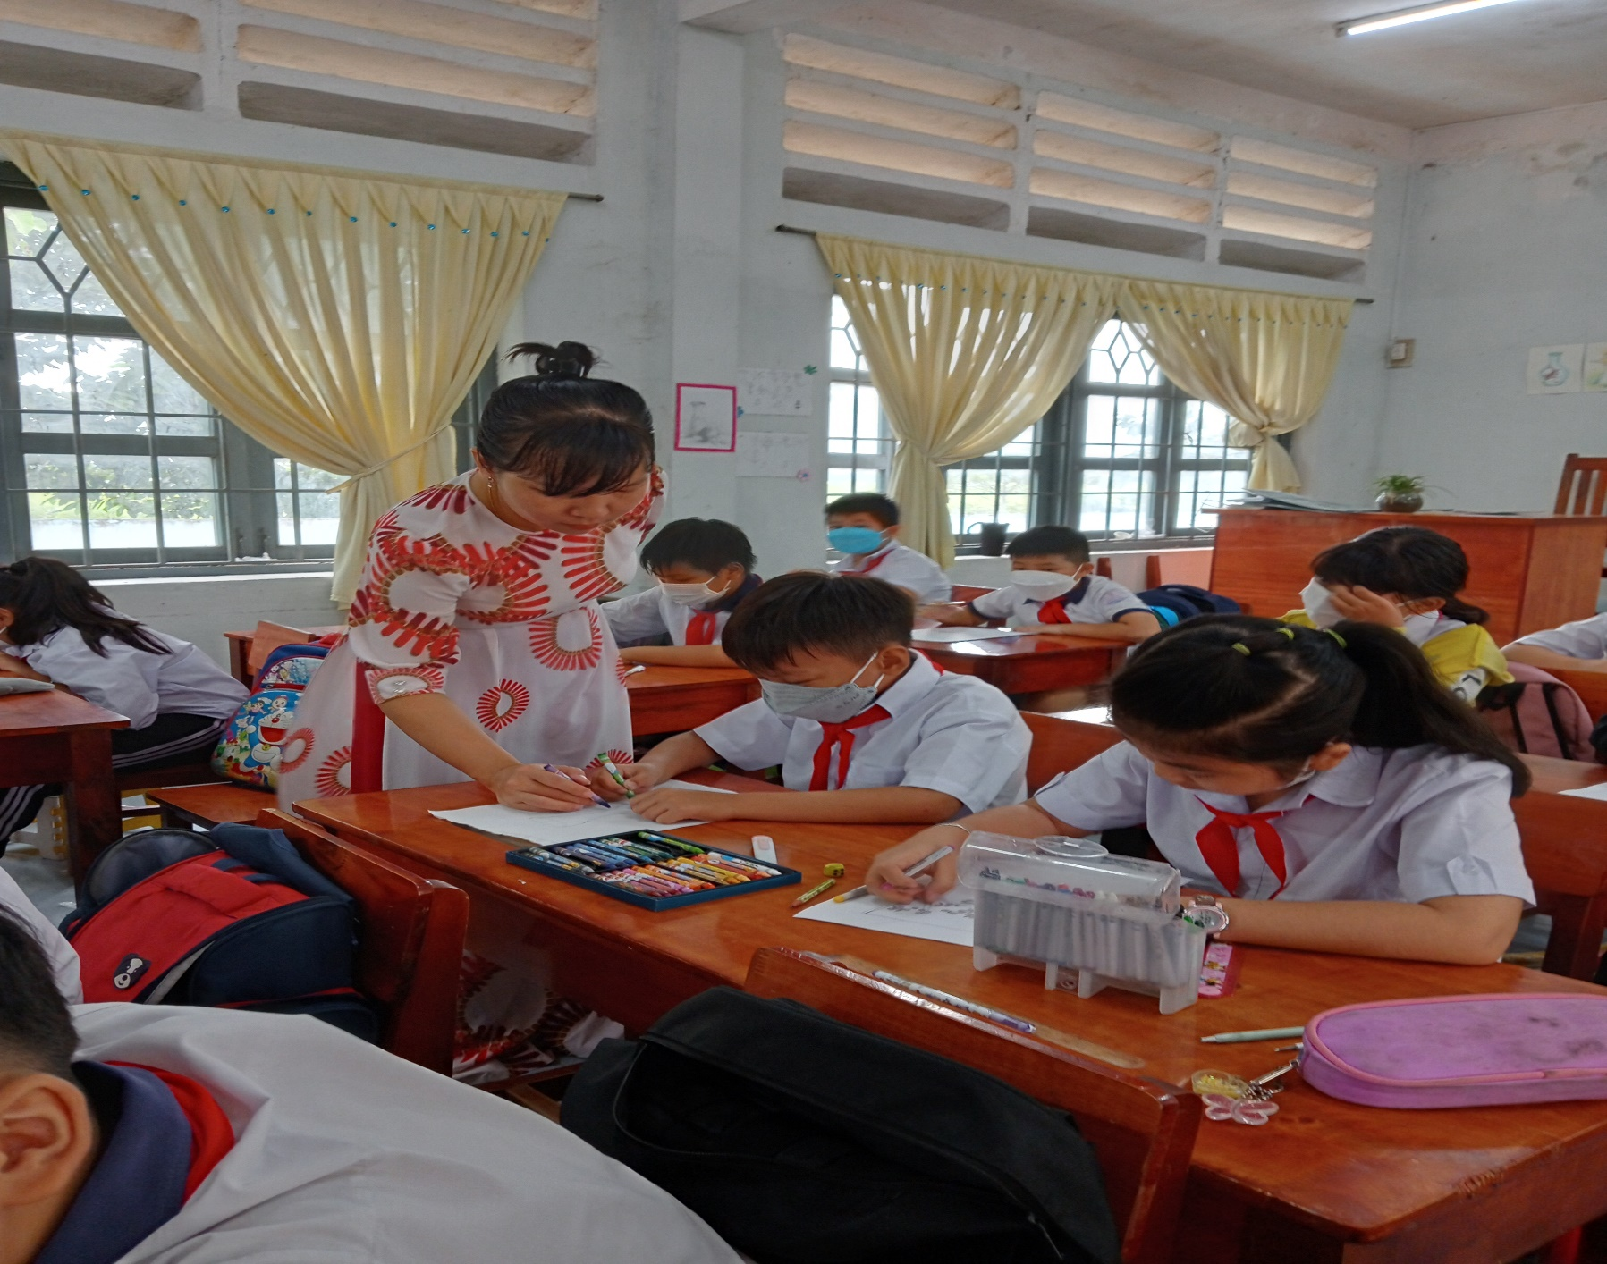
Hướng dẫn học sinh phương pháp vẽ màu đúng cách

Slide 17
Học sinh thực hành bài vẽ tại lớp

Slide 18
Biện Pháp 4: Hướng dẫn các bài tập hỗ trợ giúp nâng cao kỹ năng vẽ màu theo chủ đề
Ngoài những bài học trong chương trình, giáo viên cần khéo léo kết hợp thêm các bài tập hỗ trợ để giúp học sinh nâng cao thêm kỹ năng vẽ màu cho học sinh:
+ Vẽ màu vào hình sẵn có: hướng dẫn học sinh luyện tập kỹ năng vẽ màu trên những bức hình sẵn có giúp các em có thêm nhiều trải nghiệm mới
+ Vẽ màu theo tranh dân gian, tranh của họa sĩ… ở nội dung này các em sẽ có thể phát triển tư duy về màu sắc hơn, các em nghiêm túc vẽ màu khi được tiếp cận với các bài vẽ của dân gian, của họa sĩ. Từ đó hình thành cho các em kỹ năng vẽ màu sáng tạo hơn
+ Vẽ màu theo sách: đây cũng là cách rất tốt về rèn luyện kỹ năng vẽ màu cho các em, vì màu sắc trong sách được thể hiện rất đẹp, các em có thể lấy đó làm cơ sở để thể hiện khả năng vẽ màu của mình.

Slide 19
+ Vẽ màu trên các đồ dùng trang trí: ở nội dung này học sinh được tiếp cận thực tế nhiều hơn bằng cách dùng màu để trang trí những vật dụng hàng ngày như: bìa tập, lọ hoa giấy, thiệp mừng, quạt giấy… việc được tự tay trang trí đồ vật của mình giúp các em có nhiều hứng thú hơn, cũng từ đó các em sẽ vẽ màu chỉnh chu hơn và biết quý trọng những sản phẩm mình tạo ra.
Tùy theo điều kiện thực tế mà giáo viên lựa chọn các bài tập phù hợp gây hứng thú cho học sinh. Giúp các em hình thành được kỹ năng vẽ màu có tư duy và hiệu quả. Từ những bài học trên lớp học sinh sẽ vận dụng kỹ năng ấy vào thực tế cuộc sống, góp phần làm đẹp cuộc sống như chính yêu cầu môn học muốn đem lại.

Slide 20
Cho học sinh xem thêm tranh hỗ trợ

Slide 21
* Hiệu quả:
- Qua áp dụng các biện pháp trên tôi thấy các em có kỹ năng vẽ màu chỉnh chu hơn, các em trước đây chưa hứng thú với môn học mĩ thuật thì bây giờ cũng hoàn thành được bài tập tại lớp và bài vẽ cũng thể hiện được nội dung, màu sắc hài hòa hơn. Các em cảm nhận được vẻ đẹp của sản phẩm qua màu sắc, thấy được sự tiến bộ của bản thân qua từng bài vẽ.
- Từ đó các em càng đam mê và hứng thú đối với môn học, các em thích học, chờ đợi đến tiết học, là yếu tố mà tôi cần nhất cho môn học.

Slide 22
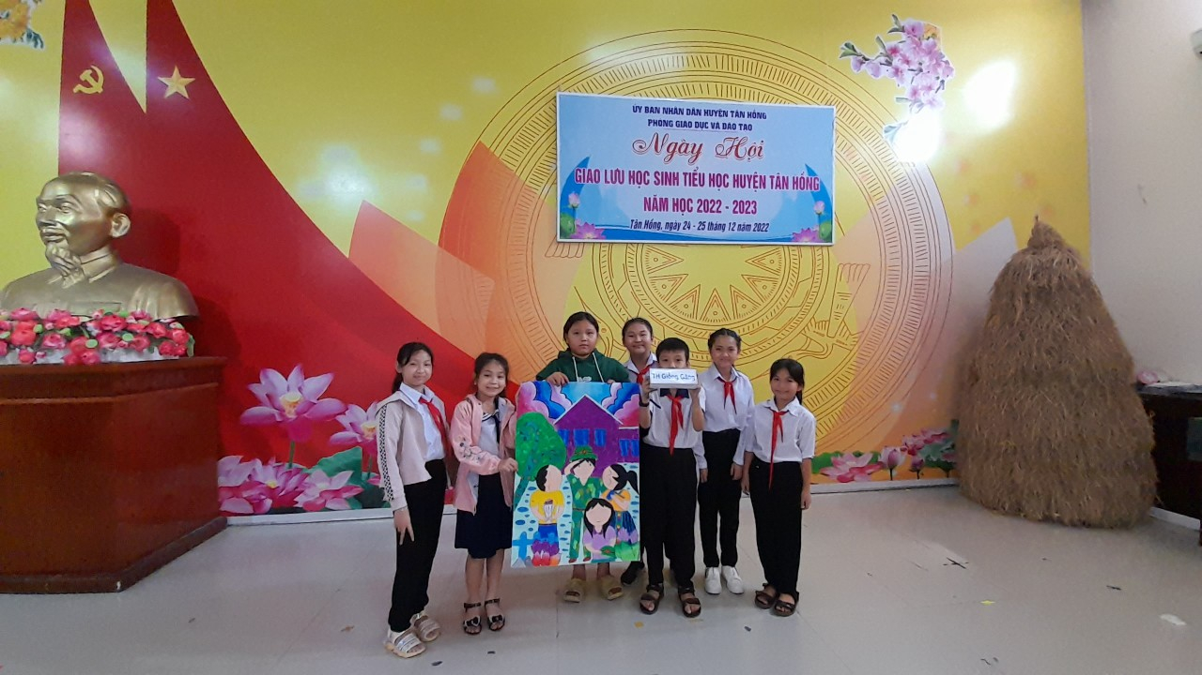
Ảnh: Học sinh Trường TH Giồng Găng tham gia ngày hội giao lưu

Slide 23
Bảng thống kê số liệu sau khi áp dụng biện pháp
năm học (2022 – 2023):
Tổng số học sinh | Kết quả xếp loại cuối học kỳ I |  |  |  | Học sinh có kỹ năng vẽ màu tốt |  | Học sinh chưa có kỹ năng vẽ màu tốt
31 | Hoàn thành tốt |  | Hoàn thành
 | Số lượng | Tỉ lệ % | Số lượng | Tỉ lệ % | Số lượng | Tỉ lệ % | Số lượng | Tỉ lệ %
 | 4 | 13 | 27 | 87 | 16 | 52 | 7 | 22,5

Slide 24
Khả năng áp dụng:
Biện pháp rất dễ thực hiện
Mang lại hiệu quả cao
Có thể áp dụng rộng rãi

